Slide 1
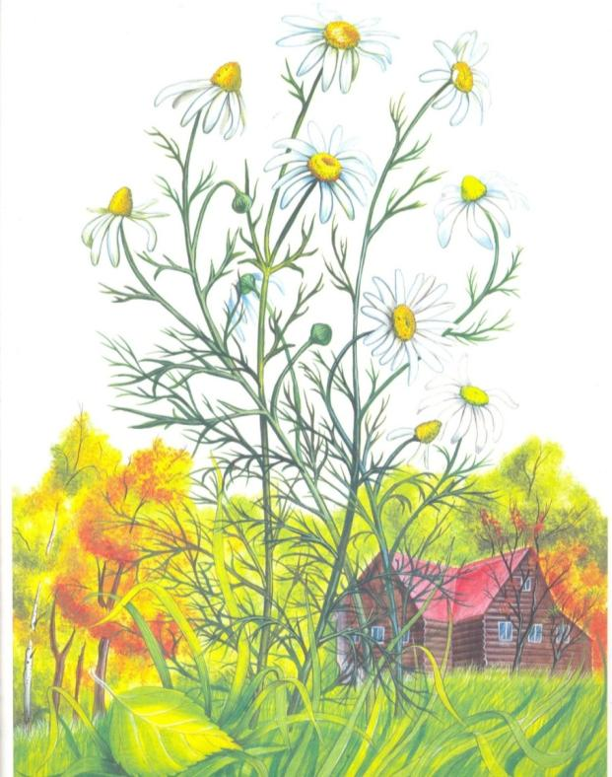
«Цветы»

Slide 2
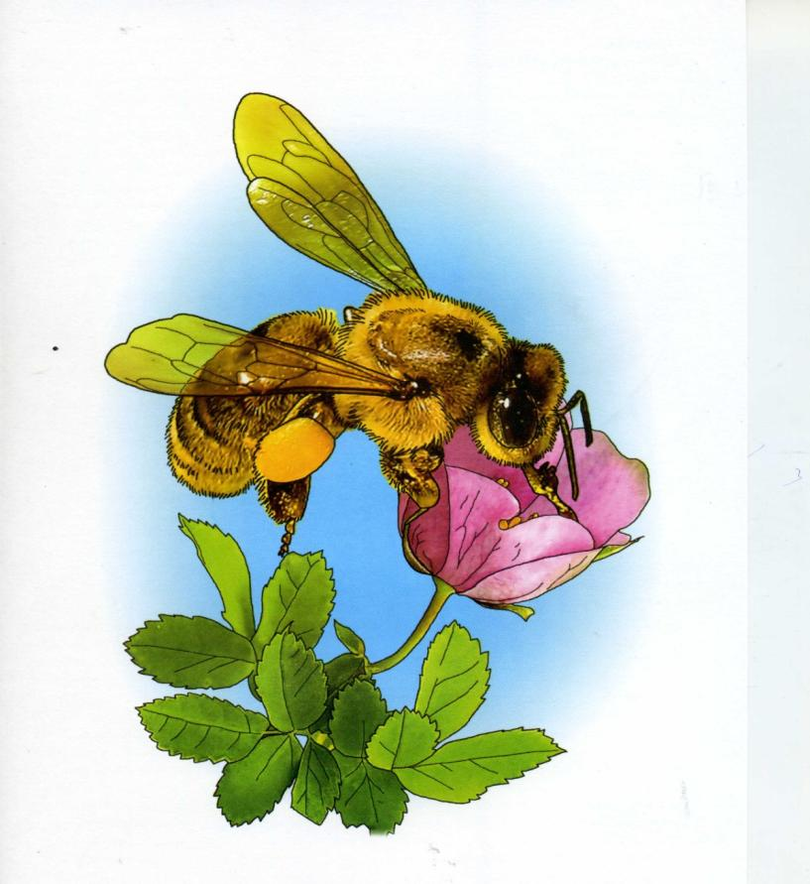
Пчелка Жужжа

Slide 3
Его яркий желтый глаз смотрит ласково на нас. (Ромашка)

Slide 4
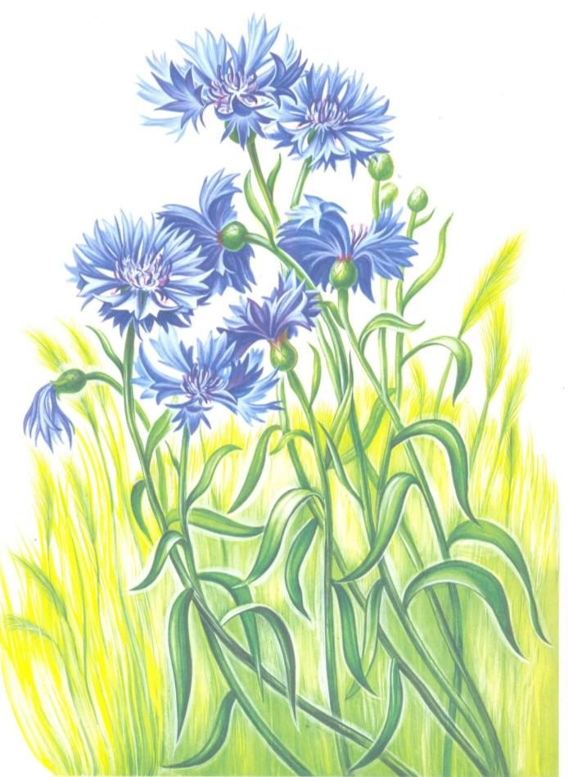
Синий, маленький цветок Он зовется… (василек)

Slide 5
Тонкий, красный лепесток так похож на огонек. (Мак).

Slide 6
Если верить волшебству звенит он раз в году. (Колокольчик)

Slide 7
Динамическая пауза
На лугу растут цветы
Небывалой красоты.
(потягивания — руки в стороны)
К солнцу тянутся цветы.
С ними потянись и ты.
(потягивания — руки вверх)
Ветер дует иногда,
Только это не беда.
(дети машут руками, изображая ветер)
Наклоняются цветочки,
Опускают лепесточки. (наклоны)
А потом опять встают
И по-прежнему цветут.

Slide 8
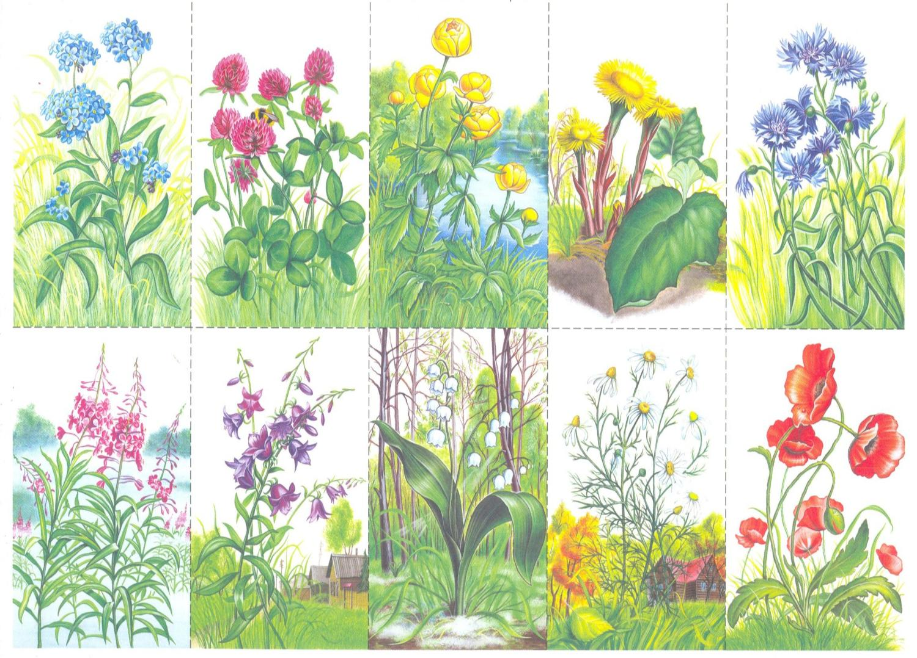
Что это? (Цветы).

Slide 9
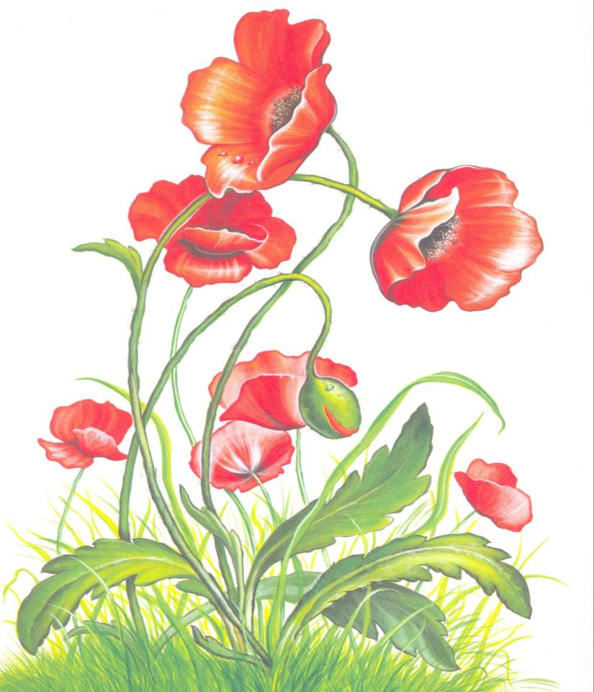
«Части цветка»
Лепестки
Стебель
Листья
Бутоны

Slide 10
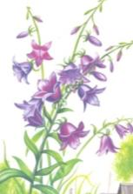
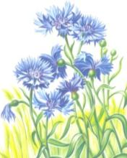
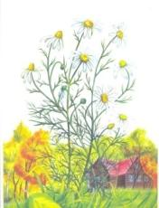
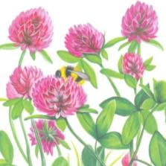
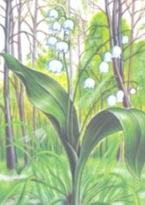
«Путешествие пчелы Жужжи»
Однажды летним днем отправилась Жужжа собирать мед. Сначала она
покружилась … . Потом подлетела … ,
села… , собрала пыльцу … . Но
самая вкусная пыльца была … ,
который рос … в лесу.

Slide 11
Пальчиковая гимнастика «Цветок на поляне»
Вырос высокий цветок на поляне.
Утром весеннем раскрыл лепестки.
Всем лепесткам красоту и питанье.
Дружно дают под землей корешки.
Мет. указ. Руки вверху делают бутон, пальцы развести, ладошки вместе. Ритмичные движения пальцами вместе - врозь, опустить ладони вниз, прижать тыльной стороной пальцы развести.

Slide 12
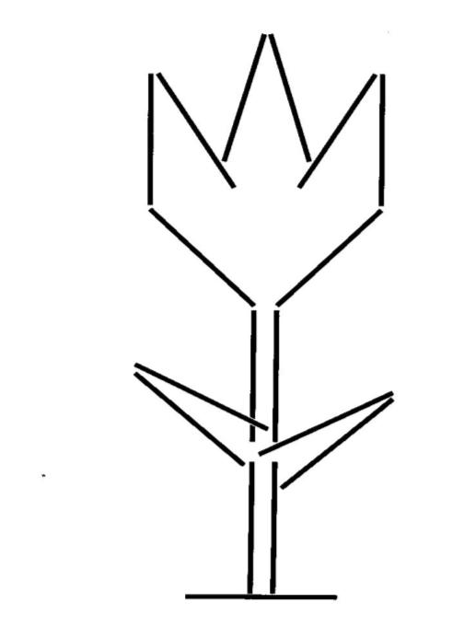
«Выложи из счетных палочек цветы»

Slide 13
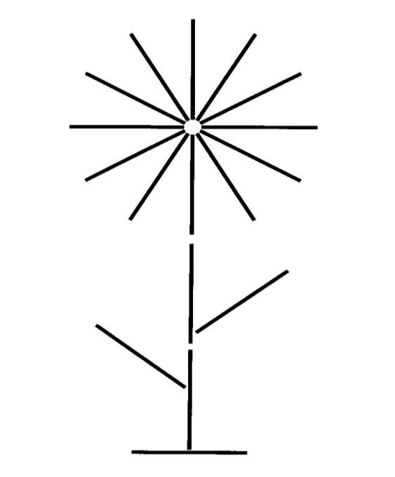

Slide 14
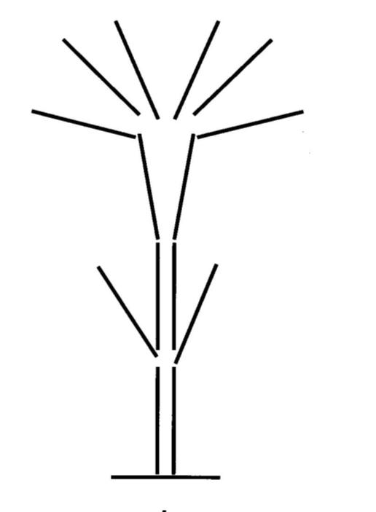

Slide 15
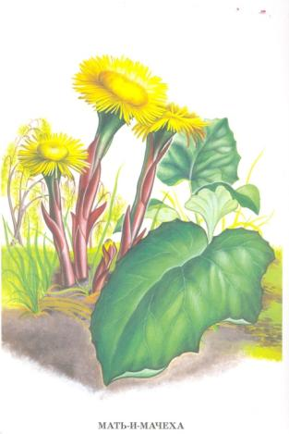
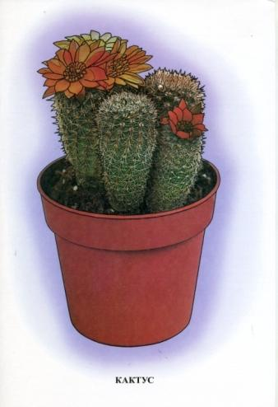
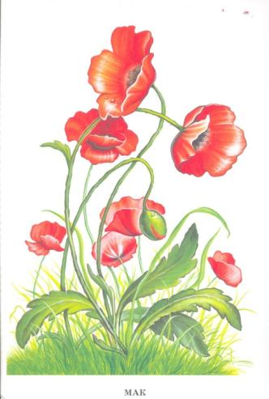
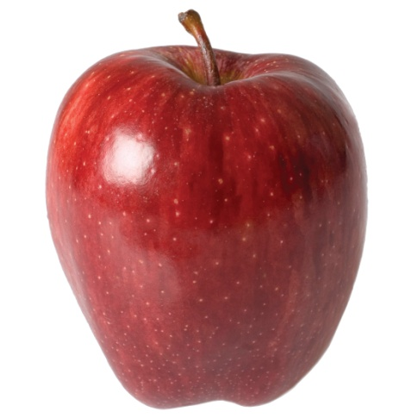
«Четвертый лишний»

Slide 16
Пчелка Жужжа говорит вам: «Большое спасибо!»

